Slide 1
基于决策树进行的托攻击检测
李彦达 20184458
党超凡 20181798

Slide 2
任务目的
在推荐系统中存在着水军（托），他们通过注入虚假评分来达到提高（降低）目标物品被推荐的概率。通过构建决策树判断用户是正常用户还是水军。

Slide 3
分类标准
由于用户所浏览的项目（如电影）重复度并不高，不能使用不同项目作为分类标签
考虑到打分只有五种情况（1.0,2.0,3.0,4.0,5.0），而拖的打分与正常用户不同（如打分极高、打分极低、随机打分五项很平均），故以此作为分类依据
用户打分总数并不相同，故采用每种打分所占总打分比例作为分类依据

Slide 4
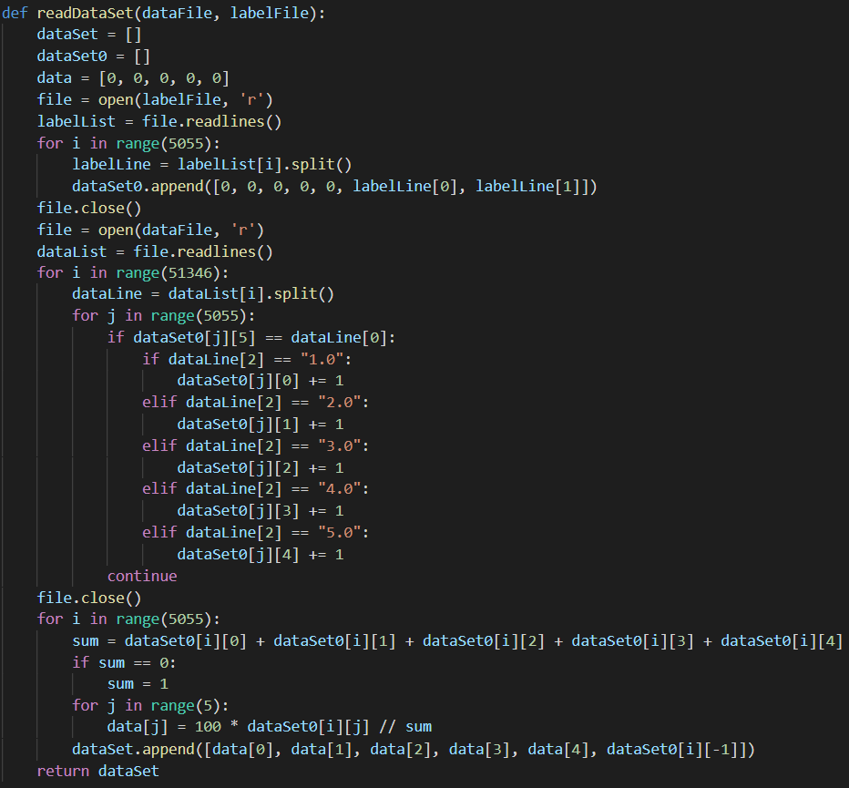
读取文件
将文件读取至列表，该列表的元素为包含七个元素的子列表，七个元素分别为五项打分数量、用户、标签。
将五项打分数量转换为五项打分比例，并乘以100取整以方便后续操作。
如果该用户没打过分，则将打分次数设置为1以防止除以0的错误。

Slide 5
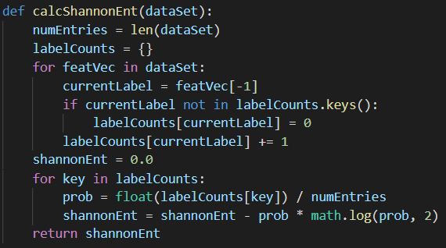
计算信息熵
H(x) = -∑P(x_{i})log(2,P(x_{i})) (i=1,2,..n)

Slide 6
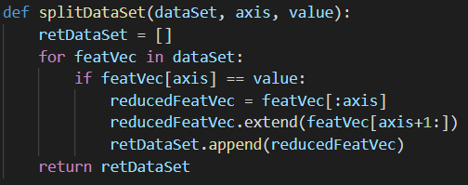
划分数据集
将数据集按照标签划分，方便对真假用户每项特征值分别独立计算信息熵

Slide 7
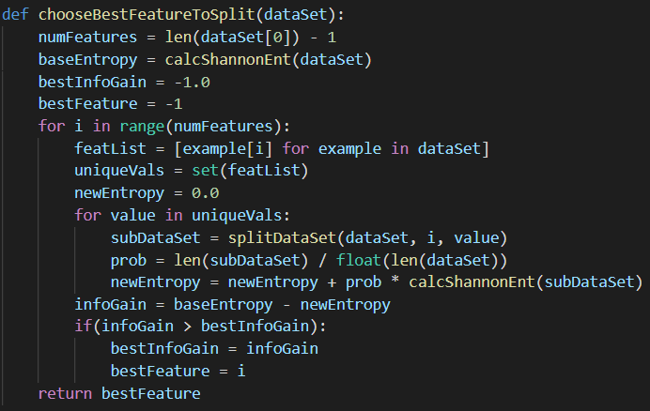
选择最好的特征
计算信息增益，选择信息增益最大的特征值作为结点进行划分
将初试信息增益设置为-1，以防止该用户从未打分而导致的将标签（检索-1）认作特征

Slide 8
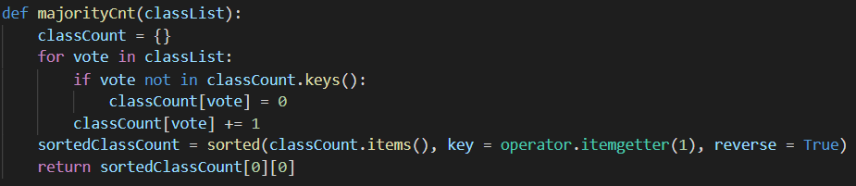
特征分类
特征分别计算数量

Slide 9
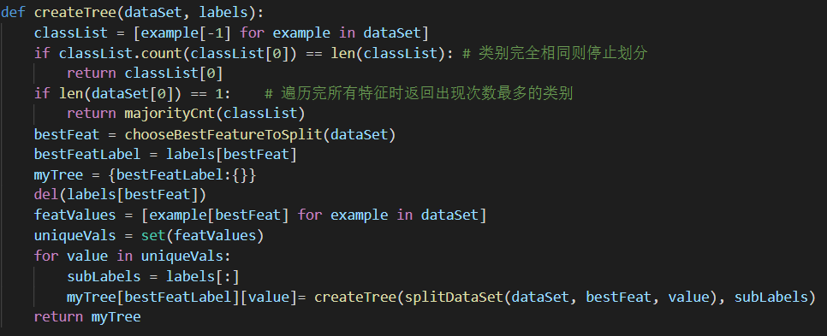
创建决策树
使用Python的字典迭代创建决策树，奇数层为特征，偶数层为特征对应的各数值

Slide 10
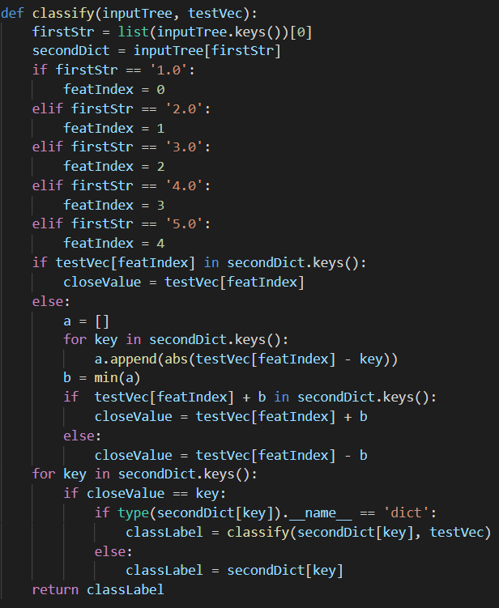
分类器
使用已生成的决策树预测测试集用户是否为水军
第一层列表字典键为特征，值为第二层列表；第二层键为该特征所对应的值，值为下一层特征。
若决策树中某特征没有该用户的测试值，则取与测试值之差最小的树分支进行替代。

Slide 11
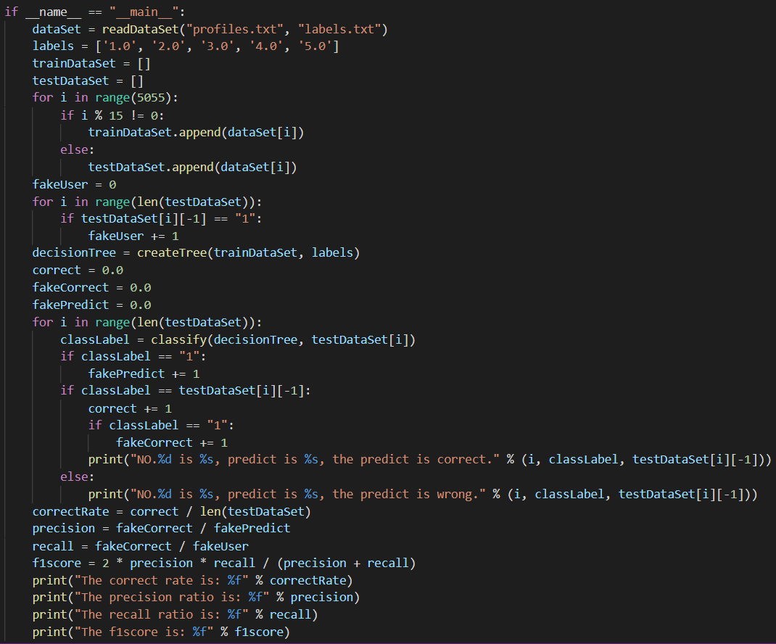
主函数
每15条数据中取14条作为训练集训练模型，取1条作为测试集测试模型准确率。
计算正确率、查准率、查全率、f1score四项指标。

Slide 12
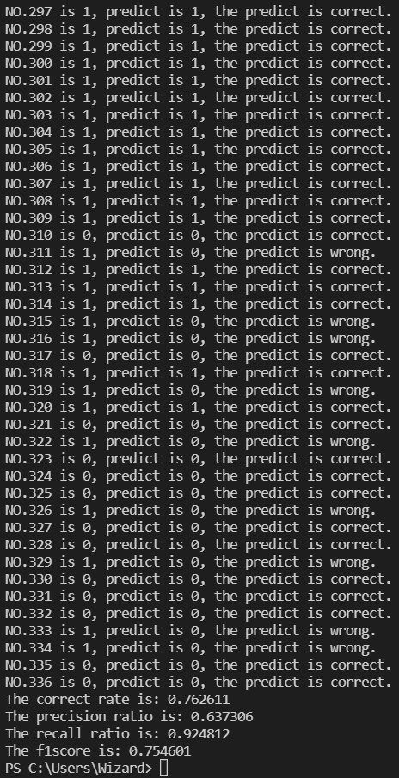
运行结果
正确率：76.2611%
查准率：63.7306%
查全率：92.4812%
F1score：0.754601
查全率较高，可辅助人工审查，将疑似水军的用户标注并交由人工审查，减少漏网之鱼。

Slide 13
总结
决策树对拖攻击检测的正确率并不是非常理想，但是查全率比较理想。
查全率较高，可辅助人工审查，将疑似水军的用户标注并交由人工审查，减少漏网之鱼。

Slide 14
感谢倾听！

